Slide 1
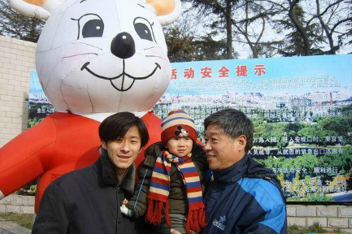
脑筋急转弯
一张照片上有两对父子，数数却只有3个人，为什么？
2+2=3？
2+2-1=3

Slide 2

容斥原理

Slide 3
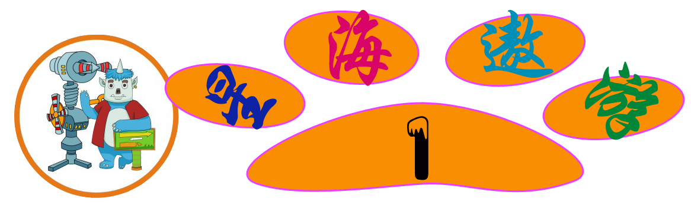

一个班有48人，班主任在班会上问：“谁做完语文作业？请举手！”有37人举手。又问：“谁做完数学作业？请举手！”有42人举手。最后问：“谁语文、数学作业都没有做完？”没有人举手。求这个班语文、数学作业都完成的人数。
语文
数学
①②③分别
代表什么呢
①
②
③
语文作业完成
数学作业完成
总人数
语文、数学作业都完成
①+②
②+③
①+②+③
②
37+42-48
=79-48
=31（人）
答：这个班语文、数学作业都完成的人数为31人。

Slide 4
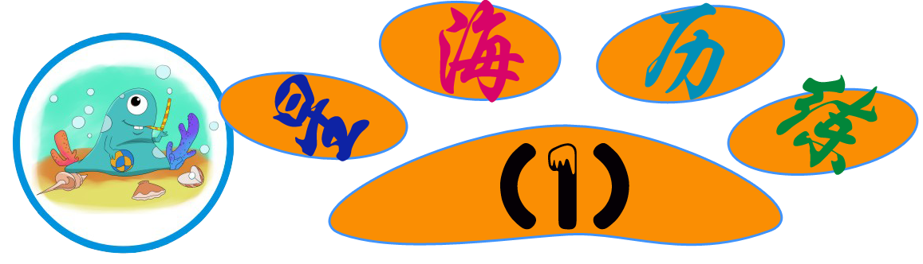
五年级有122名学生参加语文、数学考试，每人至少有一门功课取得优秀成绩。其中语文成绩优秀的有65人，数学优秀的有87人，语文、数学都优秀的有多少人？
语文
数学
①②③分别
代表什么呢
①
②
③
语文成绩优秀
数学成绩优秀
总人数
语文、数学都优秀
①+②
②+③
①+②+③
②
65+87-122
=152-122
=30（人）
答：语文、数学都优秀的有30人。

Slide 5
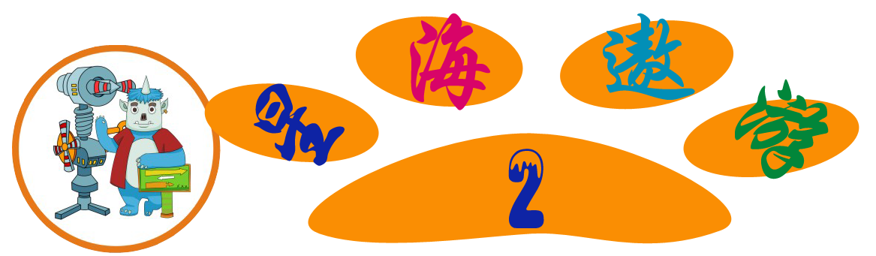

某班有36个同学在一项测试中，答对第一题的有25人，答对第二题的有23人，两题都答对的有15人。问多少个同学两题都答得不对？
全部人数
只第一题答对的人数：
第一题
第二题
25-15=10（人）
至少有一题答对的人数：
10+23=33（人）
两题都答得不对的人数：
36-33=3（人）
答：3个同学两题都答得不对。

Slide 6
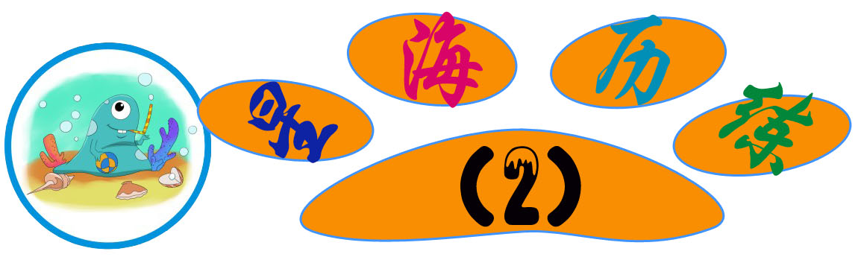
芭啦啦综合教育学校有40个学生，其中25人参加数学小组，23人参加科技小组，有19人两个小组都参加了。那么，有多少人两个小组都没有参加？
全部人数
只参加数学小组的人数：
25-19=6（人）
数学
科技
至少参加一个小组的人数：
6+23=29（人）
两个小组都没参加的人数：
40-29=11（人）
答：有11人两个小组都没有参加。

Slide 7
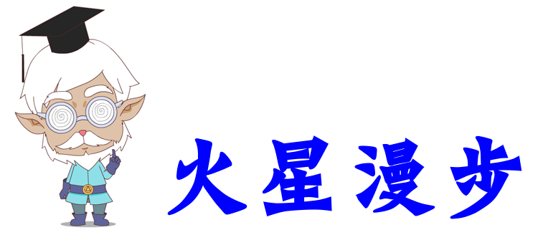


被计数的事物有A、B两类，那么，既是A类又是B类的元素个数=属于A类元素个数+ 属于B类元素个数-A类B类元素个数总和。

Slide 8


Slide 9
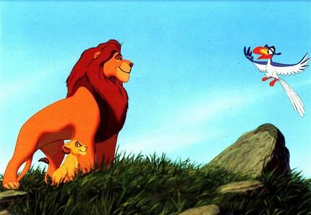
犀鸟，你赶紧去统计鸟的种数。
是，大王

Slide 10
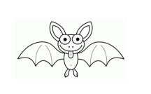
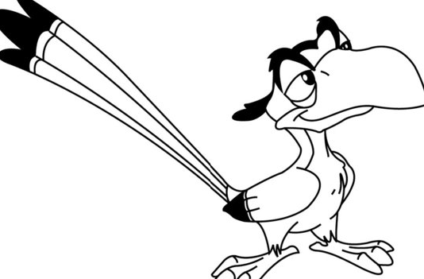
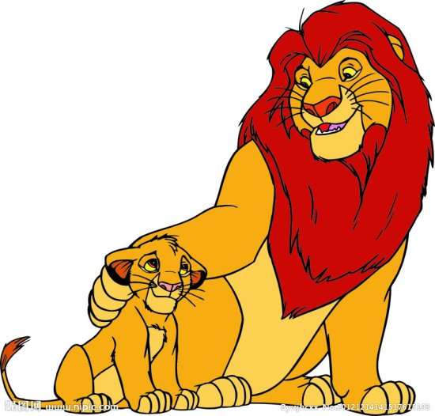
我有翅膀，我算鸟类。
大王，共有80种鸟类。

Slide 11
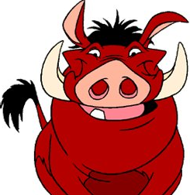
彭彭，去统计兽类的种数
是，大王！

Slide 12
我没有羽毛，我应该算兽类
共有70种兽类

Slide 13
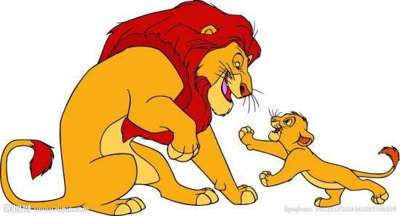
森林中共有鸟类和兽类多少种?
鸟类与兽类共有150种

Slide 14
你确定有这么多鸟类和兽类吗？你是未来的狮子王一定要清楚你的领地有多少人。
我算错了吗？

Slide 15
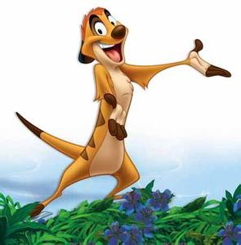
错啦，大王，蝙蝠重复数了，所以要减去一个，应该是149种。
这个故事反映了一个事实，那就是被称为“容斥原理”的数学原理，很多数学题都与容斥原理有关。

Slide 16
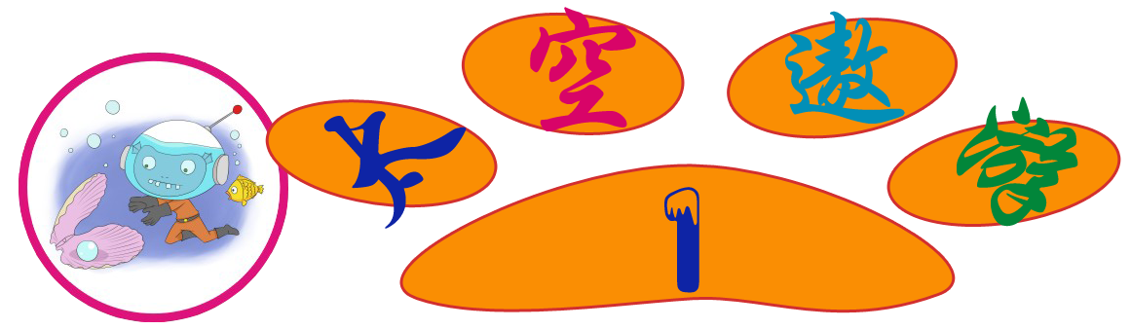
某班有56人，参加语文竞赛的有28人，参加数学竞赛的有27人，如果两科都没有参加的有25人，那么同时参加语文、数学两科竞赛的有多少人？
全部人数
至少参加一科竞赛的人数：
数学
语文
56-25=31（人）
两科竞赛同时参加的人数：
28+27-31=24（人）
答：同时参加语文、数学两科竞赛的有24人。

Slide 17
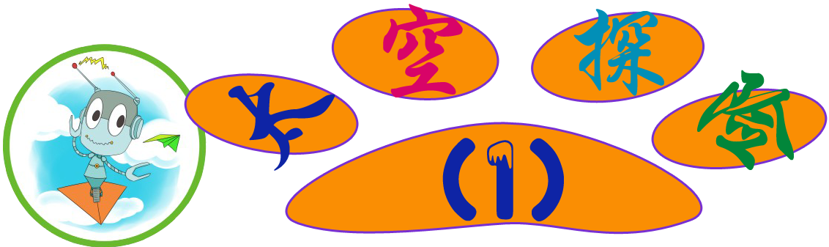
一个旅行社有36人，其中会英语的有24人，会法语的有18人，两样都不会的有4人。两样都会的有多少人？
全部人数
至少会一样的人数：
会英语
会法语
36-4=32（人）
两样都会的人数：
24+18-32=10（人）
答：两样都会的有10人。

Slide 18

芭啦啦综合教育学校举办学生书法展览。学校的橱窗里展出了每个年级学生的书法作品，其中有24幅不是五年级的，有22幅不是六年级的，五、六年级参展的书法作品共有10幅，其他年级参展的书法作品共有多少幅？
（24+22-10）÷2
=36÷2
=18（幅）
五年级
六年级
答：其他年级参展的书法作品共有18幅。

Slide 19
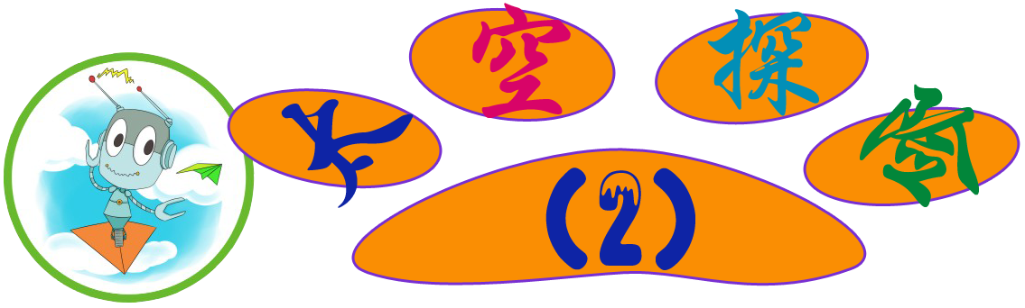
科技节那天，学校的科技室里展出了每个年级学生的科技作品，其中有110件不是一年级的，有100件不是二年级的，一、二年级参展的作品共有32件。其他年级参展的作品共有多少件？
（110+100-32）÷2
=178÷2
=89（件）
一年级
二年级
答：其他年级参展的作品共有89件。

Slide 20
被计数的事物有A、B两类以上，那么，既不是A类又不是B类的元素个数=（不属于A类的元素+不属于B类的元素-属于A、B类的元素和）÷2

Slide 21
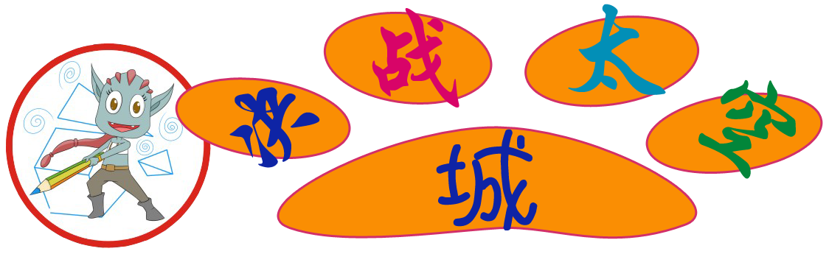
某校选出50名学生参加地区作文比赛和数学比赛，结果3人两项比赛都获奖了，有27人两项比赛都没有获奖。已知作文比赛获奖的有14人，问数学比赛获奖的有多少人？
全部人数
获奖的人数：
50-27=23（人）
数学
作文
只有作文获奖的人数：
14-3=11（人）
数学获奖的人数：
23-11=12（人）
答：数学比赛获奖的有12人。

Slide 22
六年级一班参加合唱队的有40人，参加舞蹈队的有20人，既参加合唱队又参加舞蹈队的有14人，两队都没有参加的有10人。请算一算，这个班共有多少人？
全部人数
只参加合唱队的人数：
40-14=26（人）
合唱队
舞蹈队
至少参加一队的人数：
26+20=46（人）
全班人数：
46+10=56（人）
答：这个班共有56人。

Slide 23
芭芭啦综合教育学校举办学生书法展，学校的橱窗里展出每个年级学生的书法作品，其中有28幅不是五年级的，有24幅不是六年级的，五、六年级参展的书法作品共有20幅。一、二年级参展的作品总数比三、四年级参展作品的总数少4幅。一、二年级参展的书法作品共有多少幅？
一、二、三、四年级的作品数：
（28+24-20）÷2
=32÷2
=16（幅）
六年级
五年级
一、二年级的作品数：
（16-4）÷2=6（幅）
答：一、二年级参展的书法作品共有6幅。

Slide 24
谢谢观赏！

